Slide 1
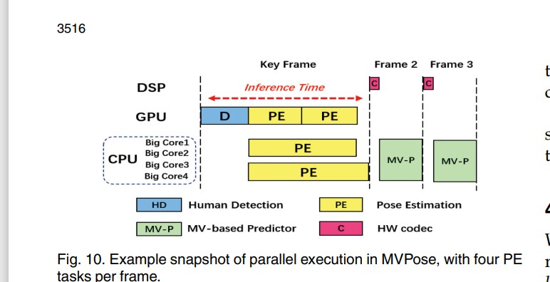

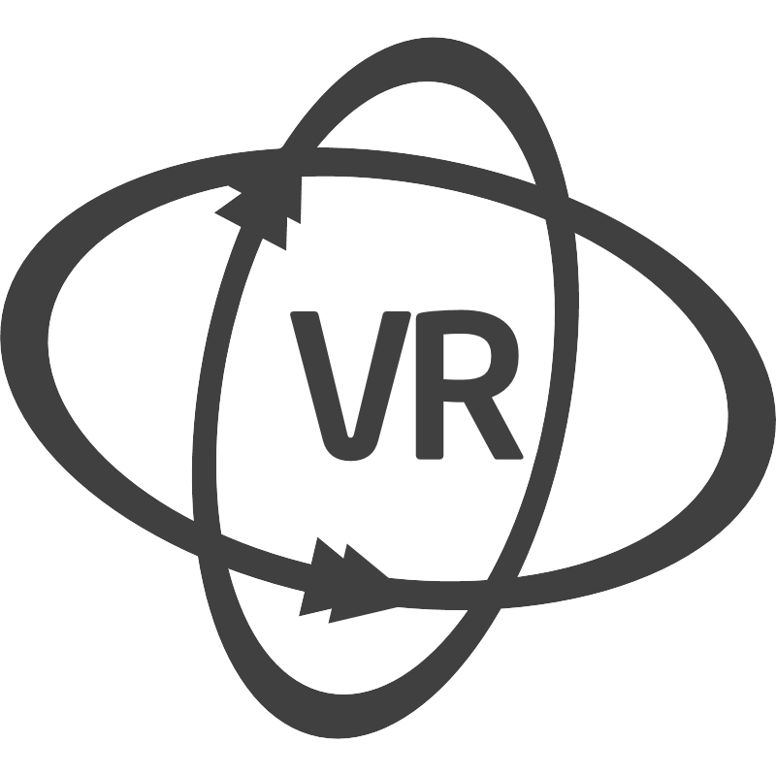



关键帧
Frame2
Frame3
推理时间
GPU
YOLO
3M
3M
core1
3M
CPU
core2
2DPose
3DPose
core3
3M
YOLOV8
YOLOv8模型
3M
3DMultiPoseNet
3DPose
3D姿态数据
2DPose
2D姿态数据

Slide 2
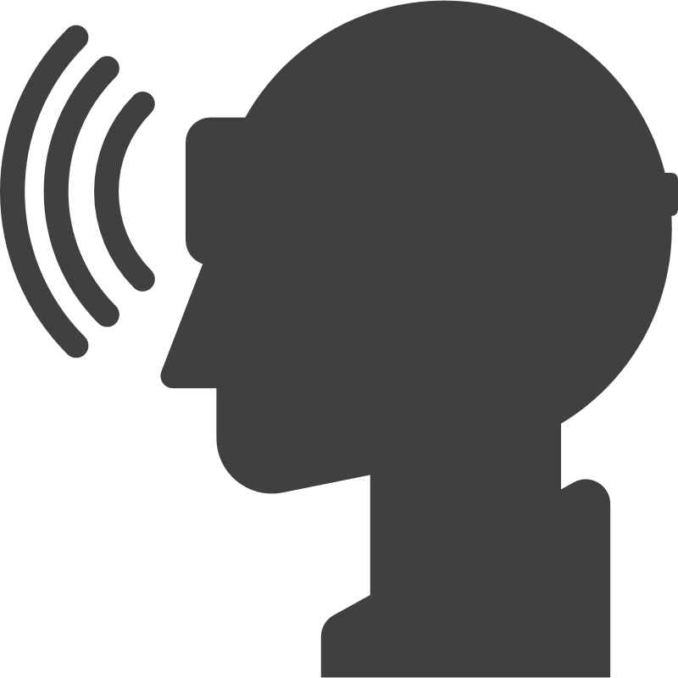














数据处理过程
人类活动检测
YOLOV8进行2D姿态识别和分割
融合YOLOv8的3DMulti-PoseNet模型 提供的实时姿态识别
摄像头
服务器
运动检测
手势检测
3DMutilPoseNet 利用2D姿态推断 3D关节坐标
CPU和GPU并行处理
3DPoseNet生成 3D形状和姿态
GPU1
YOLOv8模型
SMPL模型处理 3D网格
站立
举手
各种手势
坐下
GPU2
实时姿态同步显示

Slide 3
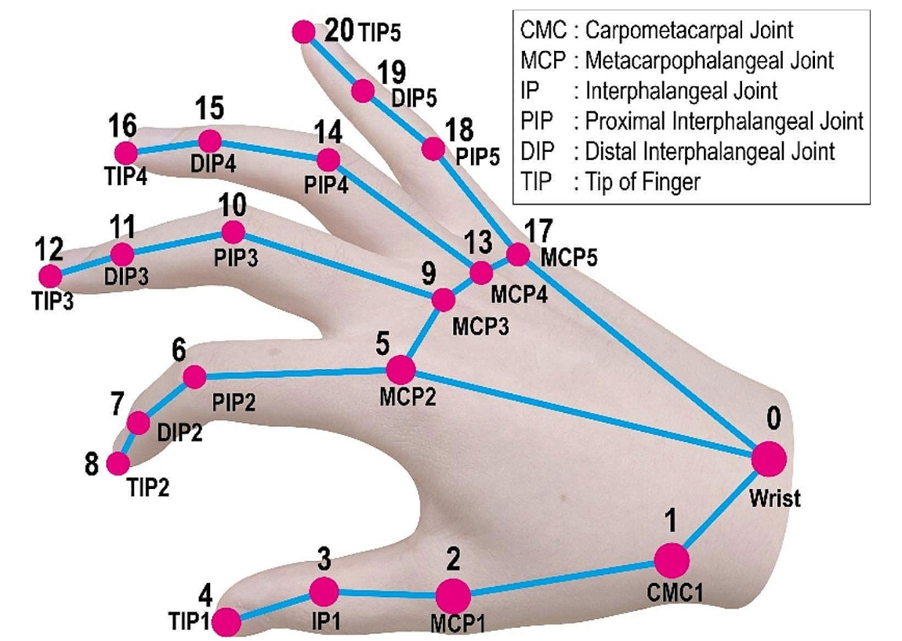
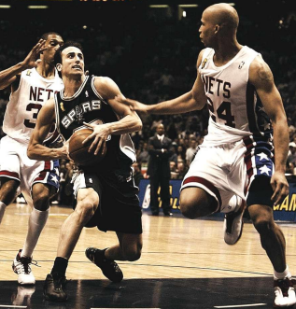
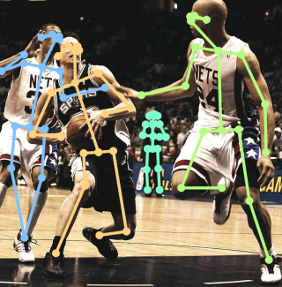
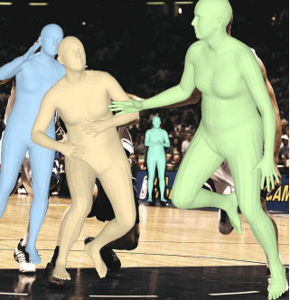
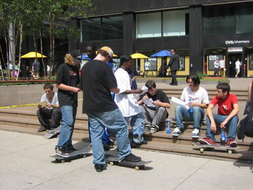
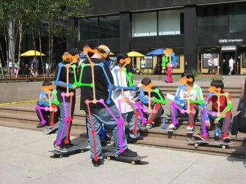
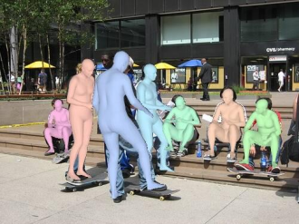
CMC: 腕掌关节
MCP: 掌指关节
IP: 指间关节
PIP: 近侧指间关节
DIP: 远侧指间关节
TIP: 指尖
输入的图片
输入2D姿态
我们的3DMultiPoseNet

Slide 4
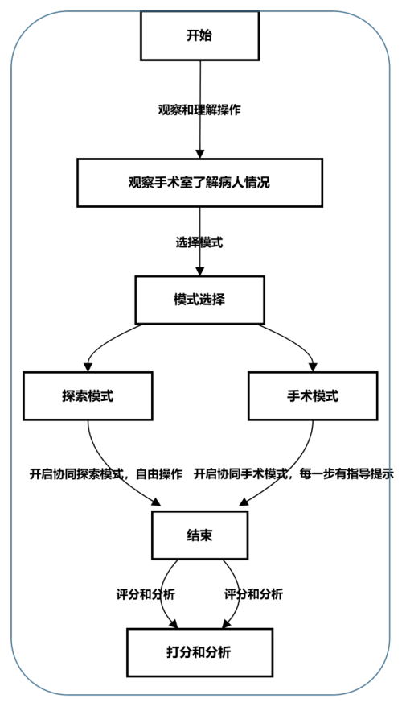
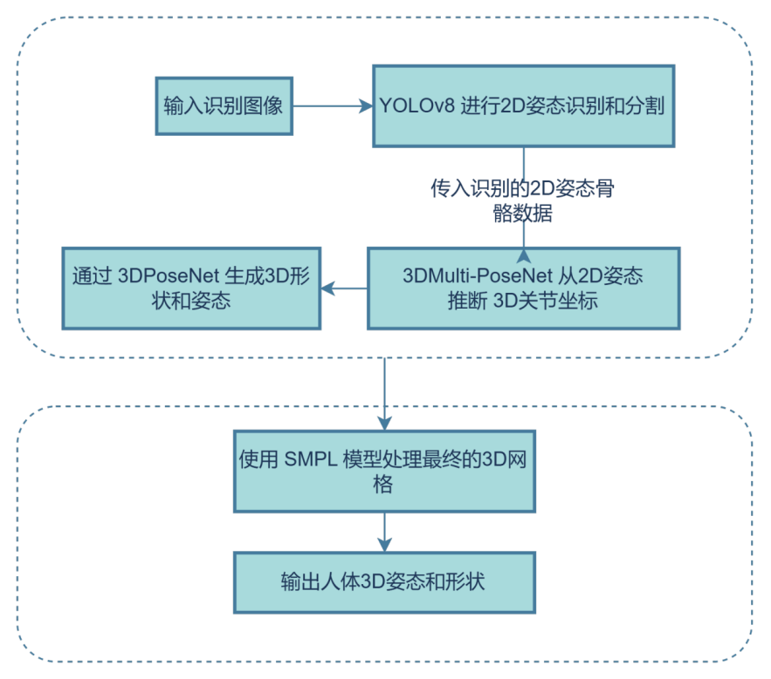
整体目标
模块划分
任务目标
高精度的多用户协同
虚拟腹腔镜胆囊切除手术模拟系统
系统功能实现
模拟真实手术过程中所需的团队协作
多人姿态识别
解决多人手术中的姿态重叠问题
CPU和GPU 并行
降低模型处理人物姿态的耗时

Slide 5
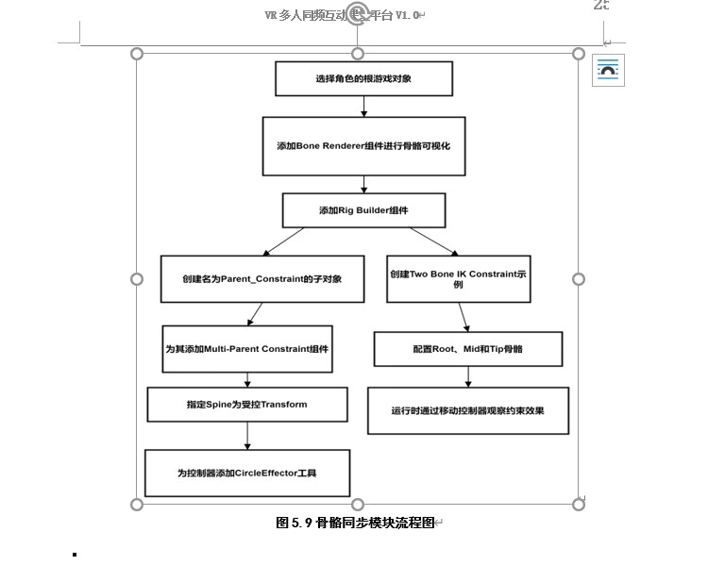

Slide 6
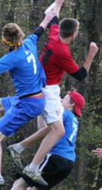
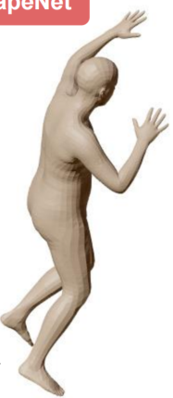
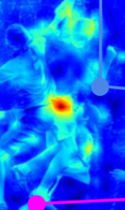
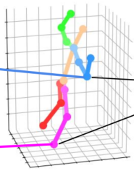

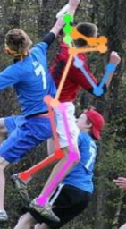

3DPoseNet
3D 姿态
右肘特征
F
YOLOv8 早期图像特征
输入的图片(I)
F^{3D}
3D 姿势特征
2D pose 引导特征（F’）
3D pose(P-3D)
SMPL 参数
右脚踝特征
2D pose(P -2D)
2D pose热图(P -2D)
连接
关节级特征采样

